Slide 1
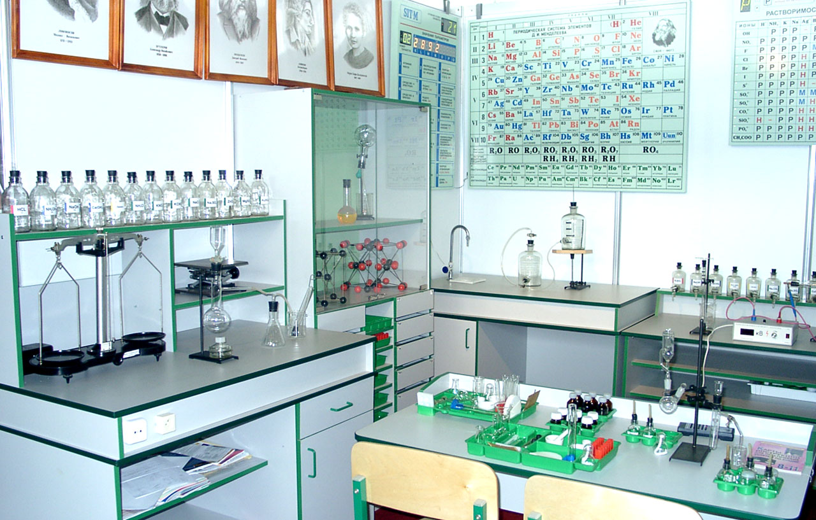

«Новороссийский колледж строительства и экономики» (ГАПОУ КК «НКСЭ»)
Дисциплины: «Химия» и «Естествознание – Химия»
Тема «Знакомство с химической лабораторией»
(правила поведения, техника безопасности, химическая посуда)
2021 г.
Материал подготовлен кандидатом технических наук Кузьминой Ириной Викторовной

Slide 2

Я, Кузьмина Ирина Викторовна, кандидат технических наук с большим опытом преподавания в высшей школе, НКСЭ и на подготовительных курсах. Много знаю, люблю свой предмет, обобщила полезную для Вас информацию по дисциплинам «Химия» и «Естествознание».

Slide 3
Инструкция по использованию
интерфейса
Вернуться к содержанию
Справочная таблица
Вернемся к опыту 2
Переход к тому действию, о котором гласит надпись, выделенная вишневым или желтым цветом
Esc
Для выхода из программы нажмите «Esc» на клавиатуре
Кнопки для перемещения вперед и назад по материалу занятий

Slide 4

Содержание
Инструкция по использованию интерфейса
Приемы обращения с лабораторным оборудованием и основы безопасности при работе в химическом кабинете. Правила поведения в химической лаборатории. Химическая лаборатория сегодня и в прошлые века. Химическая посуда. Химическая посуда в учебной лаборатории. Лабораторное оборудование. Обращение с реактивами. Правила техники безопасности труда в кабинете химии. Меры предосторожности. Проверим, как Вы поняли и запомнили пройденный материал. Использованные источники.
Notes:
4

Slide 5
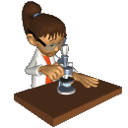
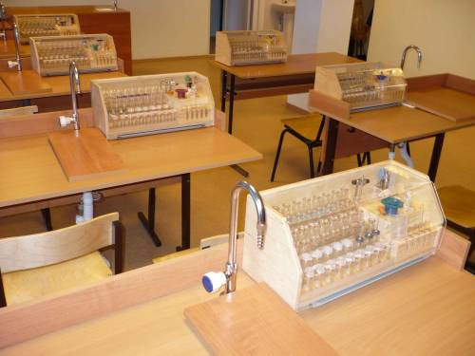

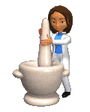
Приемы обращения с лабораторным оборудованием и основы безопасности при работе в химическом кабинете

Slide 6
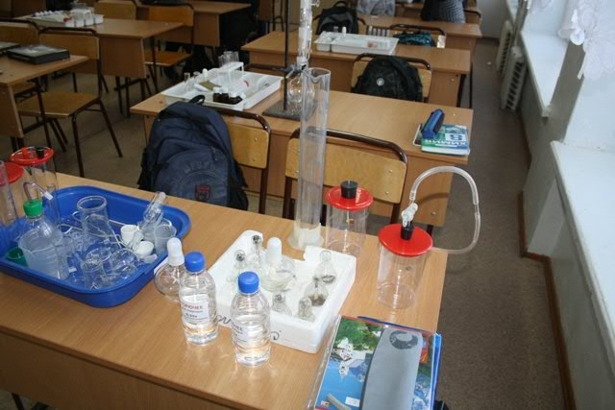
Правила поведения
в химической лаборатории
В лаборатории не разрешается работать и приходить в верхней одежде. Сумки и портфели должны находиться в специально отведенном месте.
Рабочее место надо содержать в чистоте.

Slide 7

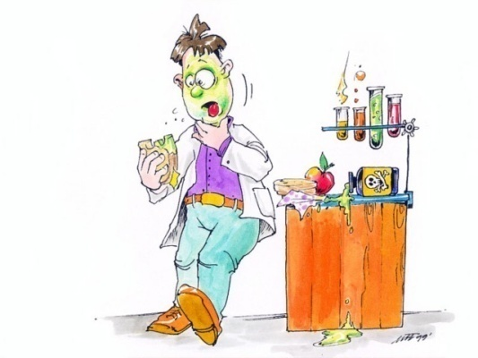
Внимательно слушайте и выполняйте указания преподавателя!
Категорически запрещается проводить опыты, не относящиеся к данной работе, трогать вещества руками и пробовать их на вкус.
Не принимайте пищу в лаборатории!

Slide 8
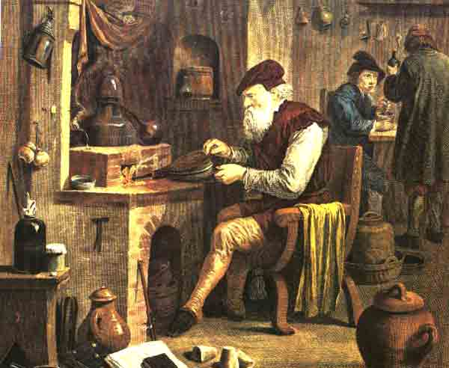
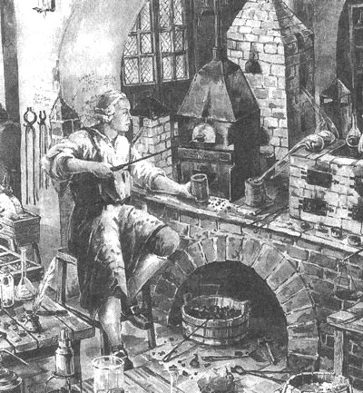

Химическая лаборатория сегодня
и в прошлые века
Средневековая алхимическая лаборатория
Михаил Васильевич Ломоносов в лаборатории (XVIII век)
(XХI век)

Slide 9
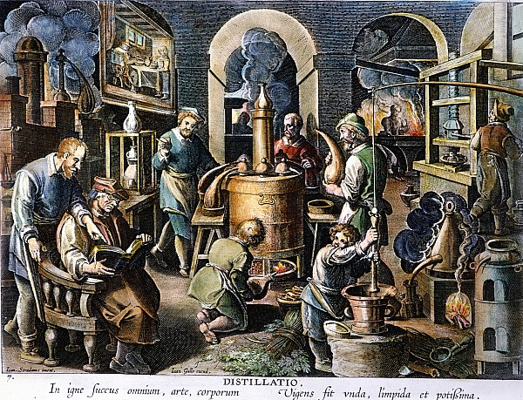
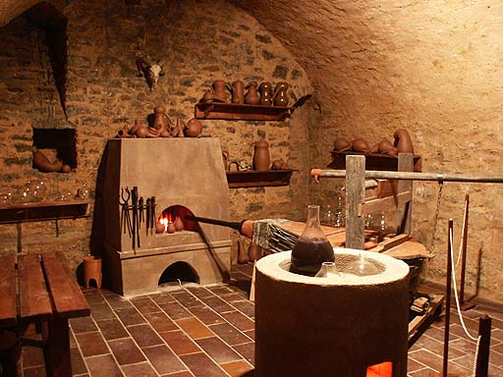

Вспомним, алхимия возникла в I веке н. э. в Александрии. Алхимики преследовали главным образом две цели. Во-первых, они хотели превратить более дешевые металлы, такие, как железо и свинец, в более ценные – золото и серебро; для этого они пытались найти некий «философский камень». И, во-вторых, они упорно искали некую магическую жидкость – «эликсир жизни» который мог бы продлить человеческую жизнь или даже сделать человека бессмертным.

Slide 10
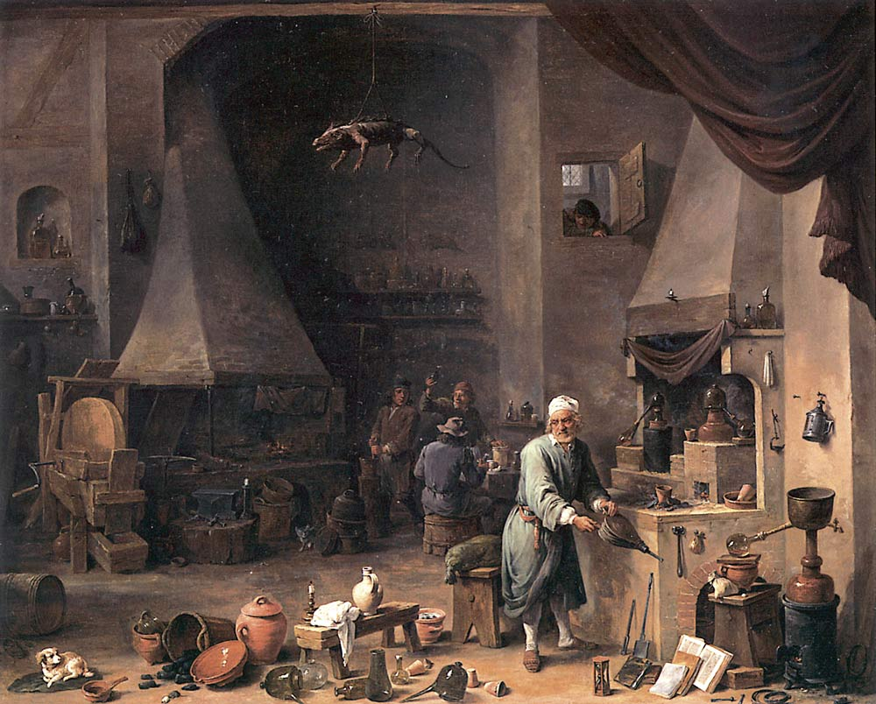
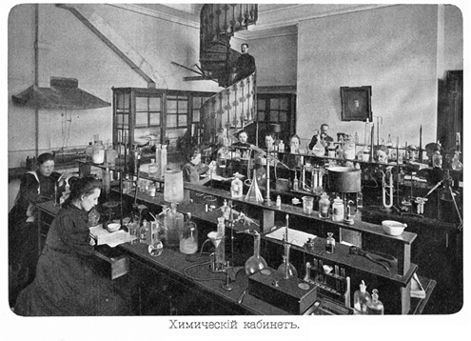
Общее во все века – главное в химической лаборатории – посуда.

Slide 11
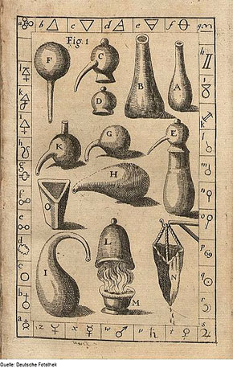
Алхимические инструменты: (по алфавиту) сосуд, мензурка, кривой выпуск, капсуль, сплавниковый фильтр с выпуском, капельница или пипетка, кривой слив, закрытый омыватель, фильтр газа, отсеивалка, сборник, сжигатель с большим выхлоповником, сито или фильтр, форматор с малым сливом

Slide 12
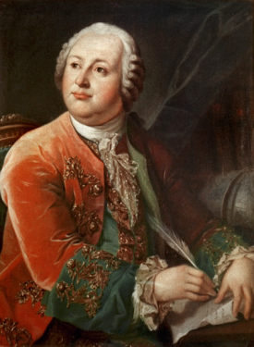
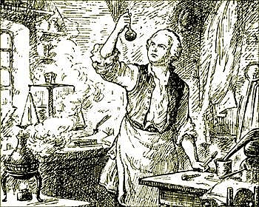
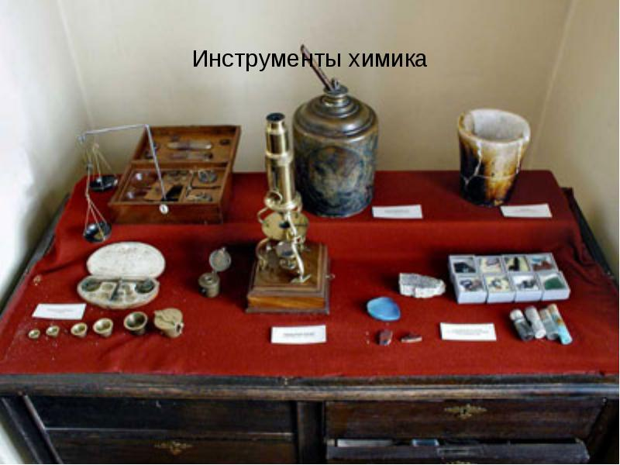
Фрагмент химической лаборатории Михаила Васильевича Ломоносова

Slide 13
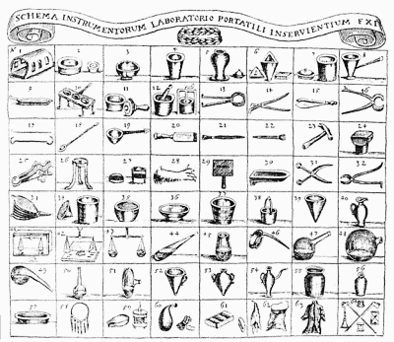
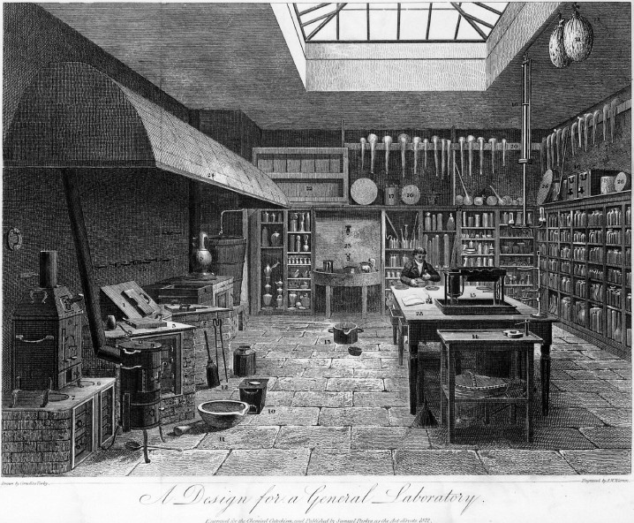
Музей в Мюнхене

Slide 14
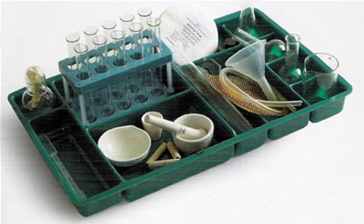
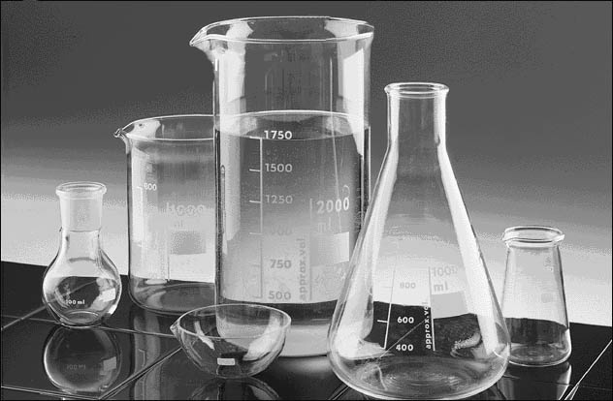
Химическая посуда в учебной лаборатории
Подробнее остановимся на химической посуде, с которой Вы будите работать в лаборатории.

Slide 15
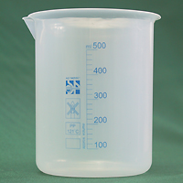
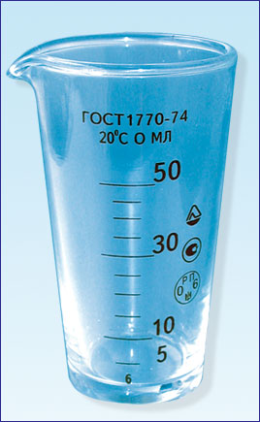
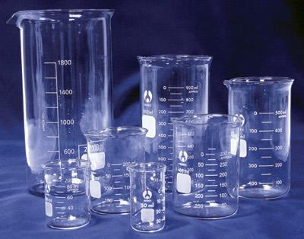
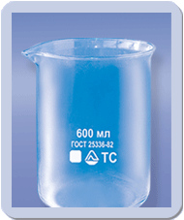
Образцы химической посуды
Стаканы

Slide 16
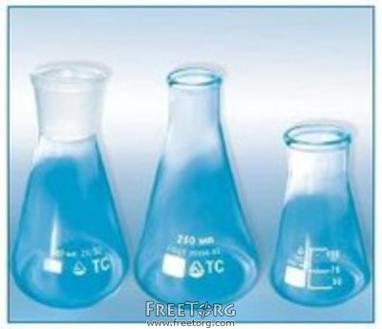

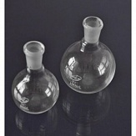
Колбы
Конические
Плоскодонная
Круглодонные

Slide 17
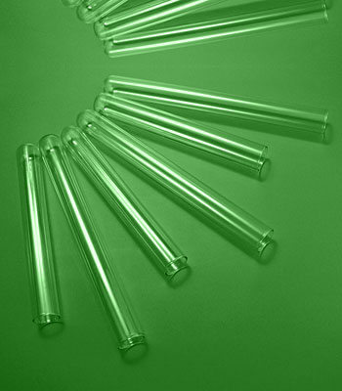
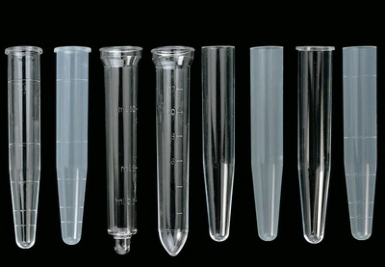
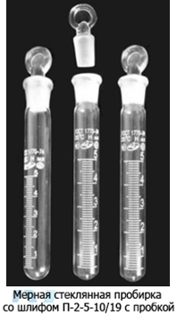
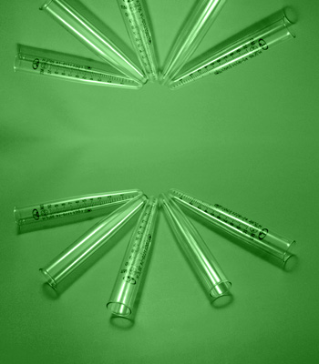
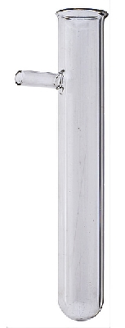
Пробирки
Пробирка Вюрца (пробирка с отводом)

Slide 18
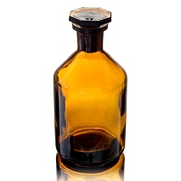
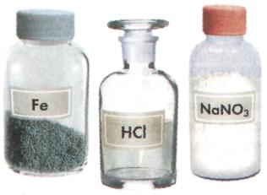
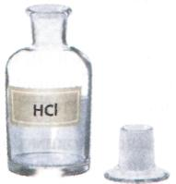
Склянки и банки (для реактивов)
Для проведения опытов вы будете использовать разные вещества – реактивы. Твёрдые реактивы хранят в банках с крышками или пробками, а растворы – в закрытых склянках
Положение пробки при пользовании реактивами

Slide 19

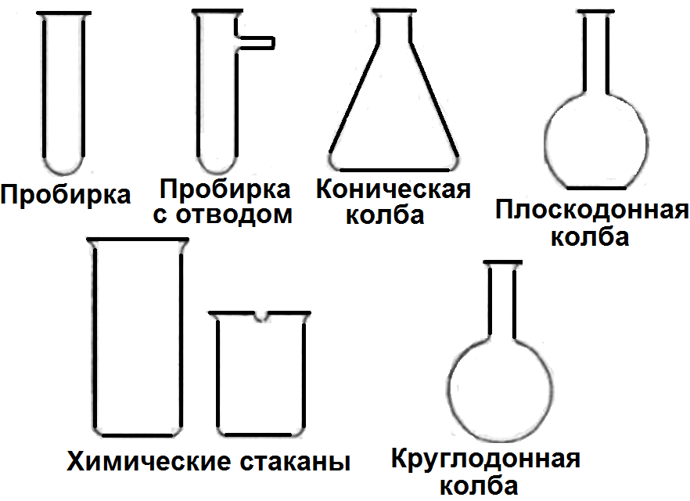
Сделаем запись в тетради.
Образцы химической посуды:

Slide 20
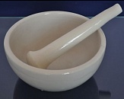
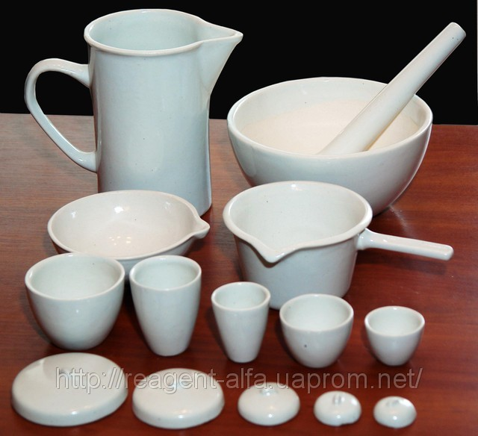
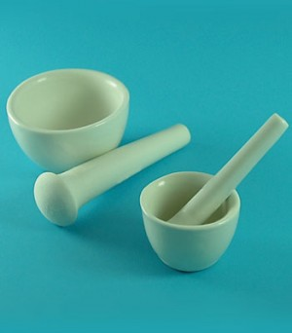
Посуда из фарфора
Ступки с пестиками
Чашка для выпаривания
Тигли

Slide 21
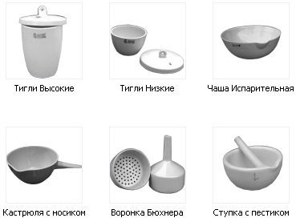
Посуда из фарфора

Slide 22
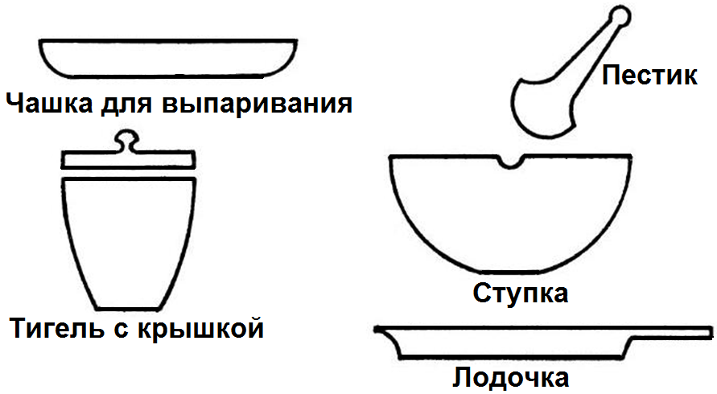
Сделаем запись в тетради.
Посуда из фарфора:

Slide 23
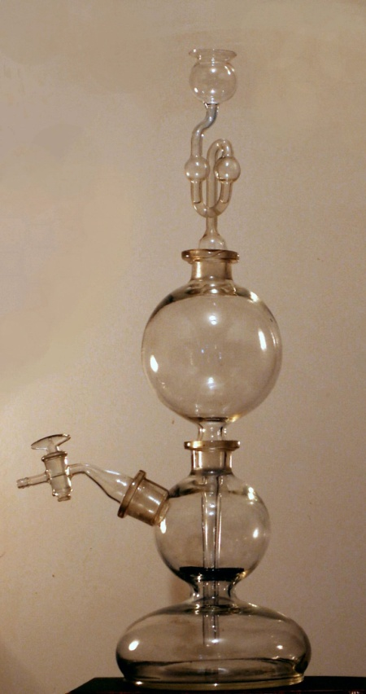
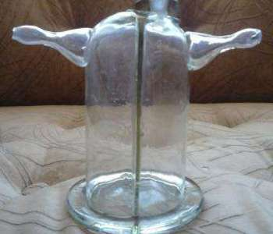
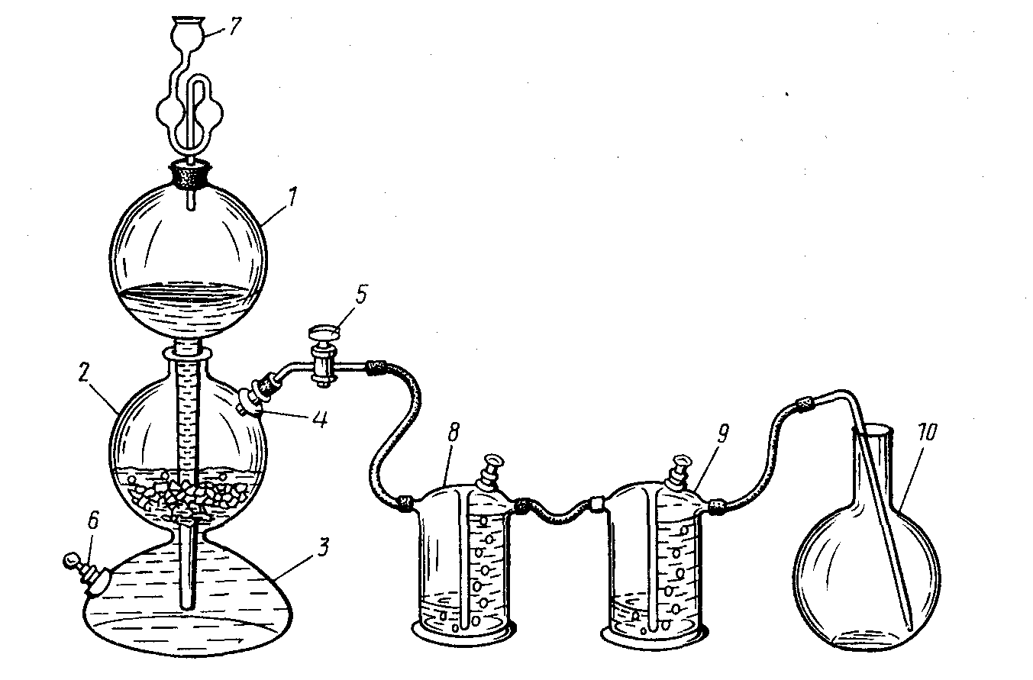
Прибор (аппарат) Киппа:
1, 2, 3 – шарообразные резервуары; 4 – тубус с пробкой и стеклянной трубкой; 5 – кран;
6 – пробка; 7 – предохранительная склянка; 8, 9– промывалки; 10 – приемник газа

Slide 24
Аппарат Киппа состоит из трех резервуаров (рис. 7). Верхний резервуар (7) является шарообразной воронкой с длинным сужающимся концом. Резервуар (7) вставлен в средний резервуар (2) на шлифе. Над верхним резервуаром устанавливается предохранительная склянка (7).

Slide 25
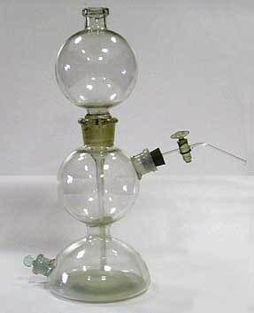
Кусочки твердого вещества загружают в средний резервуар через тубус (4). После этого тубус закрывают пробкой, в которую вставлена стеклянная трубка с краном (5) для выхода и регулирования потока получаемого газа. При открытом кране жидкость проходит в нижний резервуар (3), а из него в средний (2).

Slide 26
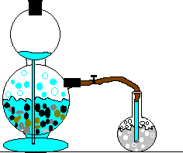
Нижний резервуар также имеет пробку (6), через которую сливают отработанную жидкость. Выделяющийся газ при необходимости пропускают через промывные склянки (8, 9) и собирают в приемник (10).

Slide 27
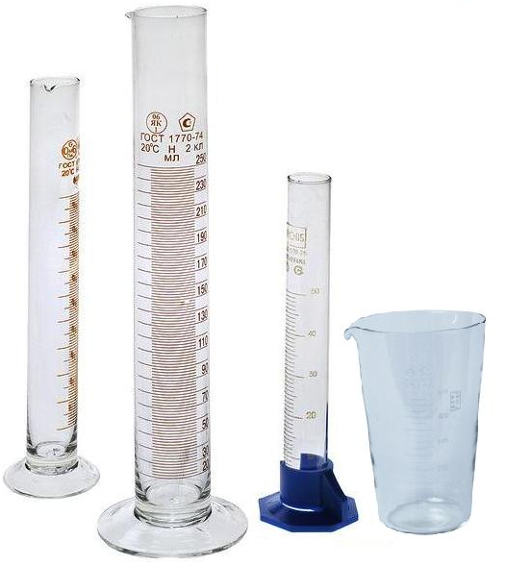
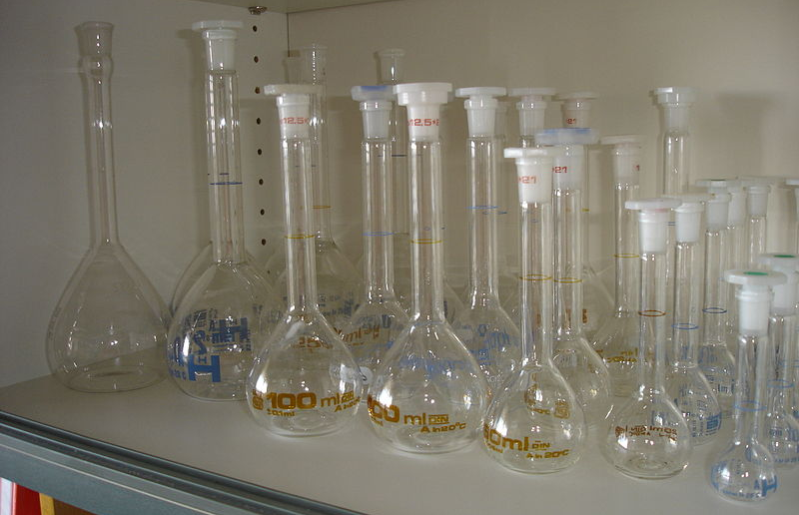
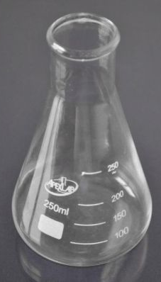
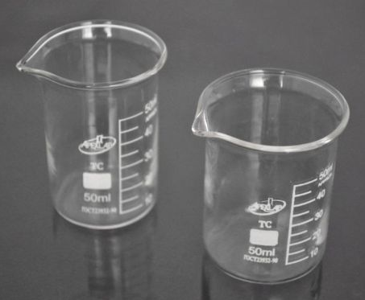
Для точного измерения объема служат мерные колбы, цилиндры, стаканы, мерные пипетки и бюретки.

Slide 28
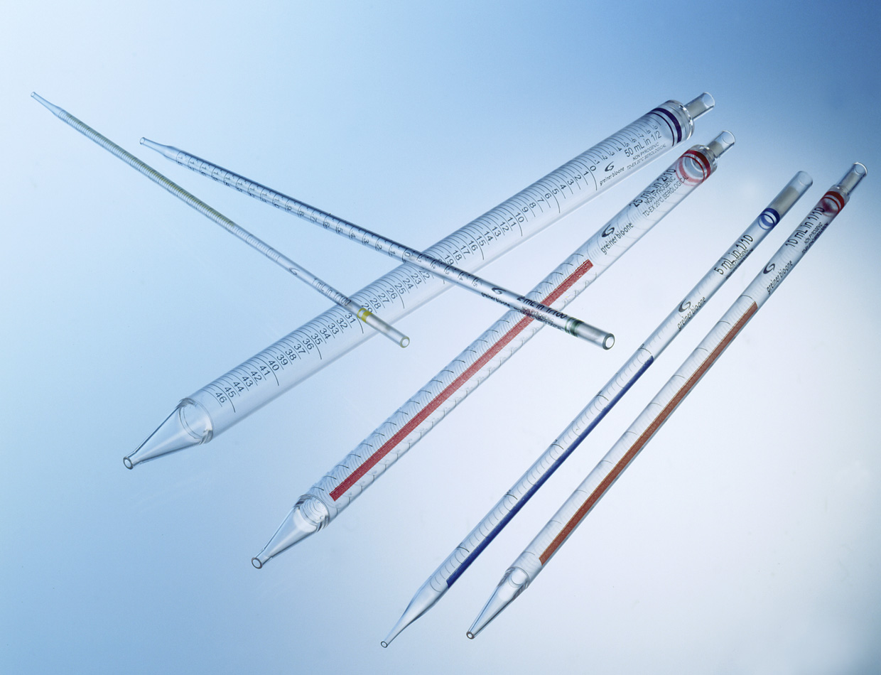

Пипетки: а – Мора, б – градуированная

Slide 29



Бюретка с автоматическим набором раствора
Бюретки с краном (г, д) и зажимом (в)

Slide 30


Зажим Мора
Бескрановые бюретки:
а – со стеклянной бусиной;
б – с зажимом
Бюретки с краном (г, д) и зажимом (в)

Slide 31

Отсчет уровня жидкости по мениску:
а – жидкость смачивает стекло;
б – жидкость не смачивает стекло

Slide 32




Бюксы:
с внутренним (а) и наружным (б) шлифом

Slide 33



Склянки для растворов «капельницы»

Slide 34


Чашечки Петри

Slide 35


Лабораторное оборудование
Лабораторный штатив
Лабораторный штатив предназначен для крепления посуды, приборов при выполнении опытов. Он состоит из чугунной подставки 1, в которую ввинчен металлический стержень 2. Подставка придаёт штативу устойчивость. На стержне с помощью муфт 3 укрепляют кольцо 4 и лапку 5. Лапка снабжена винтом 6, позволяющим укреплять в штативе пробирку или колбу. Кольцо используют для укрепления в штативе воронки, чашки для выпаривания и т. д.

Slide 36



Slide 37





Штативы для пробирок

Slide 38



Пробирку закрепляют в держателе в верхней третьей части пробирки.
Держатель
Спиртовка

Slide 39




Спиртовка

Slide 40



Slide 41


Строение пламени спиртовки
Зажгите спиртовку и рассмотрите, какое строение имеет пламя. Обратите внимание: оно неоднородно В нижней части 1 оно тёмное, наименее горячее. Более горячей является часть 2, а самая высокая температура пламени в зоне 3, поэтому именно в верхней части пламени следует вести нагревание.
а – газовая горелка, б – спиртовка

Slide 42



Металлическая сетка предотвращает прямой контакт открытого пламени и колбы, пробирки или фарфоровой чашечки

Slide 43




Slide 44


Обращение с реактивами
Для выполнения опытов нужно брать вещества небольшими дозами. Для твёрдых веществ это примерно 1/4 ложечки, а для жидкости – 1–2 см³.
Пробки от посуды необходимо класть на стол только в перевёрнутом виде.
Нельзя оставлять склянки и банки с веществами открытыми. Взяв для проведения опыта вещество из склянки, надо сразу закрыть её пробкой и поставить на место.
1 см³ = 1 мл

Slide 45



Вещество, оставшееся неиспользованным, нельзя выливать или высыпать обратно в посуду, из которой оно было взято.
Пользоваться можно только реактивами, имеющими этикетки и стоящими на вашем столе.
Твёрдые вещества следует брать из баночек только сухой фарфоровой ложечкой или шпателем.
Металлические лабораторные ложечки или шпатели

Slide 46



Slide 47


Наливать раствор или насыпать твёрдое вещество в пробирку следует осторожно, предварительно проверив, не разбито ли у пробирки дно и не имеет ли она трещин.
Проводить опыты следует только в чистой лабораторной посуде.

Slide 48

Познакомимся с предупреждающими знаками, которые встречаются на плакатах в химических лабораториях.

Slide 49




Меры предосторожности
При работе необходимо постоянно следить за тем, чтобы реактивы (особенно кислоты и щёлочи) не попадали на руки и одежду.
Наливая раствор, следует снимать пробиркой со склянки последнюю каплю реактива во избежание попадания жидкости на халат (одежду) или обувь.
Попадание щелочи на руку
Кислоты могут разъедать одежду

Slide 50



При нагревании и кипячении растворов в пробирке необходимо пользоваться держателем и следить за тем, чтобы отверстие пробирки было обращено в сторону от вас и соседей.
Нельзя наклоняться над сосудом, в котором нагревается жидкость, особенно с осадком, во избежание попадания брызг в лицо и глаза.
Держатели для пробирок: а – деревянный;
б – металлический; в – тигельные щипцы

Slide 51

5.

Slide 52


6. При разбавлении концентрированных кислот, особенно серной, медленно вливать кислоту в воду, а не наоборот.

Slide 53

7. Для ознакомления с запахом нельзя нюхать вещество прямо у горлышка сосуда, нужно ладонью руки направлять воздух от отверстия сосуда к носу.

Slide 54



8. Нельзя перемешивать жидкости (или другие вещества), закрывая отверстие пальцем. Вещество может разъесть или обжечь кожу. Вещества в пробирке, колбе или стакане размешивают стеклянными палочками или пластмассовыми ложечками!

Slide 55
Сделаем запись в тетради.
При работе необходимо постоянно следить за тем, чтобы реактивы не попадали на руки и одежду.
Можно пользоваться реактивами только из банок и склянок с надписями.
При разбавлении концентрированных кислот, нужно медленно вливать кислоту в воду.
Для ознакомления с запахом нельзя нужно ладонью руки направлять воздух от отверстия сосуда к носу.
Нельзя перемешивать вещества, закрывая отверстие пальцем.

Slide 56


Правила поведения
в химической лаборатории
Каждый должен знать и строго выполнять правила техники безопасности, экономить реактивы и электроэнергию, беречь приборы и посуду, а также соблюдать порядок и дисциплину при работе в химической лаборатории.

Slide 57





Оказание первой помощи
При попадании концентрированной кислоты на руку следует немедленно промыть ее сильной струей воды из крана. После промывки наложить повязку из ваты, смоченной 3%-ым раствором перманганата калия (из аптечки). При сильных ожогах после оказания первой помощи обратиться к врачу.
При ожоге руки раствором крепких щелочей обильно промыть ожог сильной струей воды, затем – слабым раствором уксусной кислоты и наложить повязку, как и в первом случаев.

Slide 58




Оказание первой помощи
При попадании брызг кислоты или щелочи в глаза – немедленно промыть поврежденный глаз большим количеством воды и сразу обратиться к врачу.

Slide 59


Оказание первой помощи
При ожоге кожи горячими предметами обработайте пораженное место кожи холодной водой. Для этого подержите обожженный участок под холодной водой или приложите на этот участок что-нибудь холодное.
При отравлении газами (галогенами, сероводородом, оксидами азота и др.) пострадавшего вывести на воздух. Если самочувствие не улучшится, обратиться к врачу.

Slide 60
Сделаем запись в тетради.
При попадании реактивов на руку следует немедленно промыть ее сильной струей воды из крана. При сильных ожогах после оказания первой помощи обратиться к врачу.
При попадании брызг кислоты или щелочи в глаза – немедленно промыть поврежденный глаз большим количеством воды и сразу обратиться к врачу.
При ожоге кожи горячими предметами обработайте поражен-ное место кожи холодной водой.
При отравлении газами пострадавшего вывести на воздух.

Slide 61

Проверим, как Вы поняли и запомнили
пройденный материал
Решите кроссворд:
1 – стеклянная посуда;
2 – держатель пробирок, колб и т. д.;
3 – стеклянная посуда;
4 – лабораторное оборудование для нагрева пробирок, колб и т. д.;
5 – керамическая химическая посуда для выпаривания;
6 – химическая посуда для хранения растворов;
7 – … (какая?) ложка для сыпучих реактивов.

Slide 62

Сделаем запись в тетради.
Приемы обращения с лабораторным оборудованием
1 – стеклянная посуда;
2 – держатель пробирок, колб и т. д.;
3 – стеклянная посуда;
4 – лабораторное оборудование для нагрева пробирок, колб и т. д.;
5 – керамическая химическая посуда для выпаривания;
6 – химическая посуда для хранения растворов;
7 – … (какая?) ложка для сыпучих реактивов.

Slide 63

Проверим, как Вы поняли и запомнили
пройденный материал
Одной из форм проверки знаний является тестовый опрос. Будьте внимательны при прочтении вопросов! Правильных ответов может быть несколько, если варианты ответа приведены рядом с квадратиками или один, если варианты ответа приведены рядом с кружочками.
Не пытайтесь выучить последовательность вопросов и ответов: компьютер из 20 – 40 вопросов выбирает произвольные 15 – 20 (причем последовательность вариантов ответов также меняется).

Slide 64


Если затрудняетесь ответить, вопрос можно пропустить, а затем вернуться и ответить. Если нажали на кнопку «Принять ответ», вернуться к этому вопросу нельзя.

Slide 65

Использованные источники
http://www.istpravda.ru/museums/3337/
http://www.stihi.ru/2013/08/04/5110
http://natiwa.ru/articles/czech/museum/musej-alhimii-v-prage.html
http://www.liveinternet.ru/users/4000579/post154853760/
http://travel-in-time.org/istoriya-izobreteniy/istoriya-alhimii-predshestvennitsyi-himii/
http://www.e-reading.mobi/chapter.php/1016083/23/Bolton_-_Misticheskaya_Praga.html
http://chemistry-chemists.com/N6_2011/U7/ChemistryAndChemists_6_2011-U7-8.html

Slide 66
Использованные источники
http://toemigrate.com/blog/czechrepublic/muzej-alhimii-v-kutnoj-gore_-chehija.html
http://venividi.ru/node/25024
http://blackwarlock.ru/viewtopic.php?f=50&t=6489&js=1
http://cat.convdocs.org/docs/index-185887.html
http://referat.znate.ru/text/index-24207.html
http://einstein-virtuell.mpiwg-berlin.mpg.de/VEA/SC-1816523987_MOD-1475686711_SEQ-781896400_SL1239127538_en.html
http://www.bridgemanimages.com/en-GB/search
http://www.sdelaysam-svoimirukami.ru/khimija/page/3/

Slide 67


